Slide 1
Маврина Ирина Николаевна
портфолио

Slide 3
Содержание
Моя педагогическая философия
Общие сведения
Образование
Повышение квалификации, профессиональная переподготовка
Реализуемые основные, дополнительные образовательные программы на 2019 год
Результаты педагогической деятельности
Оценка уровня профессиональных компетенций
Сертификаты
Участие воспитанников в конкурсах
Галерея
Использование ИКТ в образовательной деятельности
Образовательные инновации на базе средств ИКТ
Научно – методическая, инновационная деятельность
Воспитательные мероприятия с родителями и детьми
Мои достижения на региональном и муниципальном уровне

Slide 4
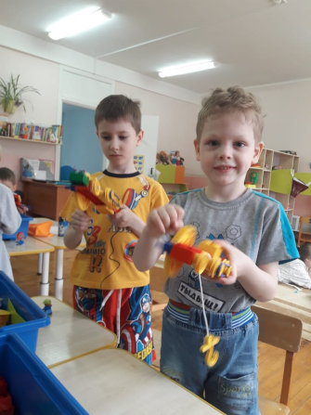
Моя педагогическая философия
НАША ПРОФЕССИЯ САМАЯ ЛУЧШАЯ, КАК НИКАКАЯ ДРУГАЯ ПОД СОЛНЦЕМ
/Я.А.Коменский/

Slide 5
СОЛНЦЕ
Вспомним одну из духовных практик. Вот общеизвестная, для открытия сердца: для того, чтобы к тебе потянулись люди, нужно представить, что ты – Солнце. Горячее, яркое, согревающее, обнимающее всех своими лучами. Просто, вместо сердца в груди – солнце. Нужно позволить любви, излучающейся из сердечного центра в середине груди, стать ярче и больше. Наполниться этой любовью, засветиться.
Я – солнце! Я несу любовь людям. Детям.
В Индии говорят: «Хочешь узнать человека? Тогда задень его. Человек – это сосуд. Чем наполнен, то и начнет выплескиваться из него», - злой, добрый, уверенный в себе, растерянный. Задача взрослого, мудрого человека – его наполнить.
Моя задача. Моя профессия. Профессия «воспитатель».
Самая нужная на свете профессия. Воспитатель - это первый друг для детей, помощник и союзник, психолог. Воспитатель не может быть просто педагогом. Прежде всего, воспитатель, это организатор и координатор воспитательного процесса. Я учу детей самостоятельно добывать знания, объективно оценивать себя и свои возможности, и отвечать за результаты своего труда, воспитывая личность.
Личность - это система отношений к миру и с миром, к самому себе и с самим собой. Социальное развитие личности происходит на протяжении всей жизни человека, но основы его закладываются в детстве. От того, насколько ребенок усвоил нравственные нормы, насколько стал активной творческой личностью, способную вести самостоятельный поиск, будет зависеть его жизненный успех во взрослой жизни.
Быстро пройдет дошкольное детство. К школе не все успеют повзрослеть, так устроено природой. Но все равно, все дети для нас, как зернышки, полноценные пшеничные зернышки, з о л о т ы е. Все должны взойти, не пропа́сть! Ведь наша общая цель – социализация человека в обществе. И в обществе значим каждый человек.
А мы, воспитатели, поможем ребёнку усвоить опыт освоения социума через освоение поведения, построение межличностных отношений, и создание собственной позиции, при которой у ребёнка вырабатывается осознанное восприятие мира. Поможем родителям воспитать личность. Согреем, поможем «взойти», поддержим.
Ведь мы – СОЛНЦЕ!

Slide 6
Общие сведения
Маврина Ирина Николаевна
дата рождения: 1.01.1979
занимаемая должность: воспитатель группы «Веснушки», группа комбинированной направленности для детей с тяжелыми и фонетико-фонематическими нарушениями речи (дети 6-7 лет)
категория: первая
место работы: МБДОУ «Центр развития ребенка – детский сад №28 «ОГОНЁК»
педагогический стаж: 6 лет

Slide 7
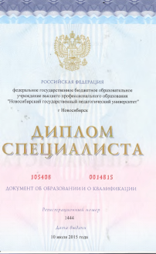
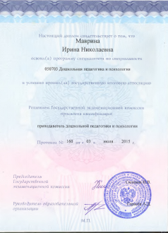
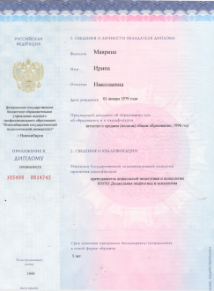
Образование
образование: высшее, ФГБОУ ВПО «Новосибирский государственный педагогический университет»
присвоена квалификация: преподаватель дошкольной педагогики и психологии

Slide 8
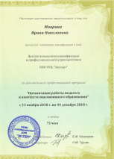
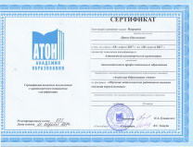
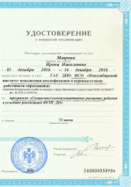
Повышение квалификации, профессиональная переподготовка
ГАУ ДПО НСО «Новосибирский институт повышения квалификации и переподготовки работников образования» 16.12.16г.
Автономная некоммерческая организация дополнительного профессионального образования «Академия образования «Атон» 20.04.17г.
ООО УКЦ «Эксперт» 4.12.18г. Международный образовательный портал «Солнечный свет» 12.04.20
ООО «Центр развития человека «Успешный человек будущего» 17.04.20
ООО «Центр развития человека «Успешный человек будущего» 7.04.20

Slide 9
Реализуемые основные, дополнительные образовательные программы на 2019 год
ОСНОВНАЯ ПРОГРАММА: «От рождения до школы» под ред. Н.Е. Вераксы, М.Л. Васильевой, Т.С.Комаровой.
ПАРЦИАЛЬНЫЕ ПРОГРАММЫ
Образоват. области | Литература
Речевое развитие | - Адаптированная программа для детей с ТНР. - Программа «Родничок» учителя – логопеда Тилиной Е.В. - Филичева Т.Б., Чиркина Г.В. «Коррекционное обучение и воспитание детей с общим недоразвитием речи» - Нищева Н.В. «Примерная программа коррекционно-развивающей работы в логопедической группе для детей с ОНР (с3 до 7 лет)». - Нищева Н.В. «Конспекты подгрупповых логопедических занятий в старшей группе детского сада для детей с ОНР» - В.В Гербова «Развитие речи в детском саду» - О.С. Ушакова «Развитие речи»
Познавательное развитие | - О.В. Дыбина «Что было до…», «Ознакомление с предметным и соц.окружением» - С.Н. Николаева «Юный эколог» - Л.Г. Петерсон, Н.П. Холина « Раз - ступенька, два – ступенька» - Л.В. Куцакова «Конструирование и ручной труд» - Б. Дыбина «Ребенок и окружающий мир»
Физическое развитие | - И.Л. Пензулаева «Физическая культура в детском саду» - Авторская технология инструктора по физи. культуре Петровой Л.В. «Расти, играя!» - Автор. технология инструктора по плаванию Благодаренко Г.В. «Плавайте на здоровье!»
Художественно – эстетическое развитие | - Т.М. Комарова «Изобразительная деятельность в детском саду»
Социально-коммуникативное развитие | - Н.Ф. Губанова «Игровая деятельность в детском саду» - Громова, Кабушко, Соломатина «Ознакомление дошкольников с социальным миром»

Slide 10
Результаты педагогической деятельности
Уровень / Название конкурса |  | Год | Результат
Международный | Международный образов. портал «Солнечный свет». Конкурс «Основы экологических знаний» «Ознакомление детей старшего дошкольного возраста с природой родного края через использование экологической тропы» | 2020 | 1 место
 | Центр дистанционных технологий «Новое достижение». Профессиональный конкурс для педагогов «Экологическое воспитание». «Развитие нравственных качеств через экологическое восприятие» | 2020 | Диплом лауреат 1степени
 | Международный образов. портал «Солнечный свет». «Организация инклюзивного образования в условиях д/сада. Прикладной характер поведения» | 2020 | Диплом
Всероссийский | Международный образов. портал «Одаренность». Подготовка участника Всероссийского конкурса «Как хорошо на свете без войны» | 2020 | Диплом
 | Международный образов. портал «Одаренность». Подготовка участника Всероссийского конкурса «Победе – 75!». | 2020 | Диплом
 | Международный образов. портал «Одаренность». Подготовка участника Всероссийского конкурса «Дорога к звездам!». | 2020 | Диплом
 | Международный образов. портал «Одаренность». Подготовка участника Всероссийского конкурса «Космические просторы» | 2020 | Диплом
 | Автономная некоммерческая организация «Научно-образовательный центр педагогических проектов» «Рабочая программа по экологическому воспитанию «Юный эколог» | 2020 | Благодарств письмо
 | Всероссийский педагогический журнал «Познание». Всероссийский конкурс «Эффективность использования ИКТ в д/саду» «Молоко, ты чудо из чудес! Ведь создала тебя сама природа!» | 2020 | 1 место
Муниципал | Открытый показ занятия по конструированию «Космические дали» | 2020 | Участие
 | Открытое занятие «Молоко, ты чудо из чудес! Ведь создала тебя сама… | 2020 | Участие

Slide 11
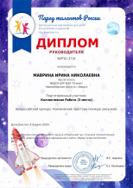
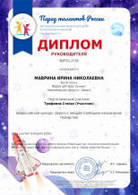
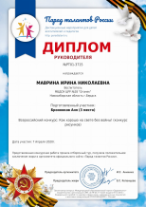
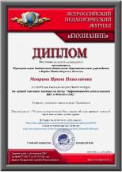
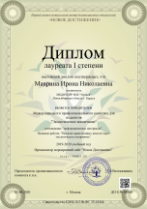
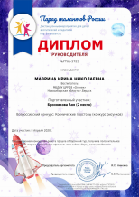
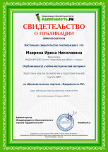
Оценка уровня профессиональных компетенций

Slide 12
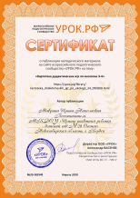
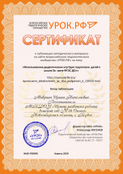
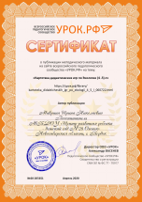
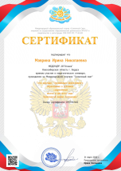
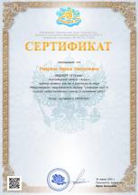
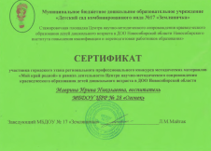
Сертификаты

Slide 13
Участие воспитанников в конкурсах
Уровень | Участник | Международный и Всероссийский уровень | Результат
Международный | Ожиганов И., Терпелова А., Спиридонова А., Канин М. | Конкурс для детей и молодежи "Начало« . Номинация: "Моя любимая сказка«. Конкурсная работа: "Сказки, придуманные детьми" | Диплом
 | Ожиганов В. | Конкурс «День святой Пасхи». Конкурсная работа «Пасхальный кулич» | 1место
 | Алмаева В. | Конкурс «Исследовательская работа в детском саду». Конкурсная работа «Опыт с водой» | 1место
 | Алмаева В. | Международный конкурс «Детские исследовательские и научные работы». Конкурсная работа «Сова» | 1место
Всероссийский | Коротков И., Маслова М., Коронкевич А., Канин М. | Конкурс рисунков "Мой папа - самый лучший" | Диплом
 | Булгакова Л., Романович Б., Коротков И., Нелюбин Н. | Фестиваль конкурса рисунков "Мы - помним, мы - гордимся!" | 1место
 | Булгакова Л., Алмаева Л., Маслова М. | Всероссийский конкурс рисунков «Мама милая моя» | 1место
 | Ожиганов В. | Конкурс рисунков «Букет для мамы» | Сертификат
 | Алмаева В. | Всероссийский конкурс .Конкурсная работа «Сова» | Сертификат
 | Бронникова А. | Всероссийский конкурс рисунков «Как хорошо на свете без войны». Рисунок «День Победы» | 3место
 | Бронникова А. | Всероссийский конкурс рисунков «Победе – 75!». Открытка к Дню Победы | 3место
 | Трофимов С. | Всероссийский конкурс рисунков «Дорога к звездам«. Рисунок «Космические просторы» | Диплом
 | Коллективная работа | Всероссийский конкурс рисунков «Космические просторы«. Рисунок «День космонавтики» | 3место
 | Бронникова А. | Всероссийский конкурс рисунков «Космические просторы«. Рисунок «Космические просторы» | 2место

Slide 14
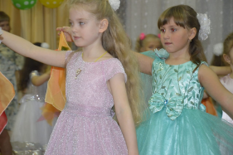
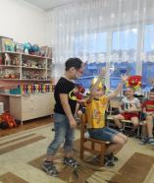
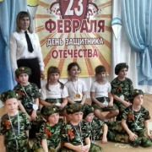
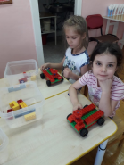
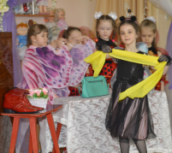
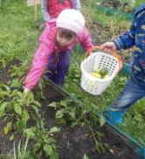
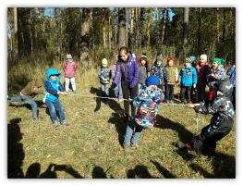
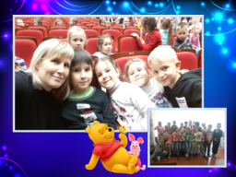
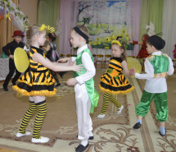
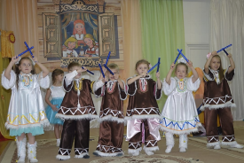
Галерея

Slide 15
Использование ИКТ в образовательной деятельности
Список используемых Интернет-ресурсов
«Инфоурок.ру» | https://infourok.ru/
«Учебно-методический кабинет» | https://ped-kopilka.ru/
«Международный образовательный портал МААМ» | https://www.maam.ru/
Всероссийский учебно-методический портал "ПЕДСОВЕТ" | https://pedsov.ru
Педагогический портал "Воспитатель ДОУ" | https://vospdou.ru
Ресурс «Детсад» | http://detsad-kitty.ru
Социальная сеть работников образования nsportal.ru | https://nsportal.ru/detskiy-sad
Новосибирская открытая образовательная сеть | http://www.edu54.ru
Навигатор дополнительного образования детей НСО | https://navigator.edu54.ru/
Уполномоченный по правам ребенка в Новосибирской области | https://nskdeti.nso.ru/
Мои публикации | Название сайта | Адрес
«Чудеса на грядках» Проект по опытно-экспериментальной деятельности | 2019-2020 МБДОУ ЦРР детский сад №28 «Огонек» | htpps://dou-28.ru//
Проект «Наш любимый огород»
Развивающая предметно-пространственная среда
Экологическое воспитание дошкольников в домашних условиях

Slide 16
Образовательные инновации на базе средств ИКТ
Мои публикации | Год/Название сайта | Адрес
«Картотека дидактических игр по экологии (4-5 лет)» | 2020 Всероссийское педагогическое сообщество «Урок.РФ» | htpps: //урок.рф// library/
«Использование дидактических игр для подготовки детей к школе в свете ФГОС ДО»
«Картотека дидактических игр по экологии (3-4 лет)»
«Картотека опытов по экологии в подготовительной группе» | 2020 Международный образовательный портал «Одаренность.RU». | htpps: //ya-odarennost.ru/p/ 20235.html
Мюзикл “Муха-Цокотуха” | 2019-2020 МБДОУ ЦРР детский сад №28 «Огонек». | htpps: //dou-28.ru//
Парциальная программа для детей старшего дошкольного возраста “Роботоленд”
23 февраля у Веснушек
Проект “Волшебная сказка”
День Матери у “Веснушек” 2019
Субботник у “Веснушек”, осень 2019
Поход “Веснушек” в лес
Хлеб – всему голова! Экскурсия в Лукоморье
Экскурсия “Веснушек” на м/фильмы
1 сентября

Slide 17
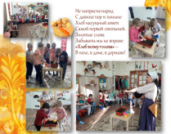
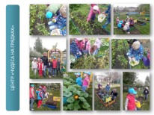
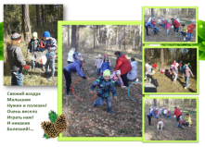
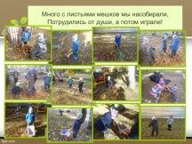
КАРТОТЕКА ОПЫТОВ И ЭКСПЕРИМЕНТОВ ПО ЭКОЛОГИИ
для средней группы (возраст 4-5 лет)

Slide 18
Научно – методическая, инновационная деятельность
Реализуемые авторские программы
Рабочая программа по развитию детей подготовительного дошкольного возраста
Рабочая программа кружка по экологическому воспитанию «Юный эколог», для детей дошкольного возраста
Парциальная программа для детей старшего дошкольного возраста «Роботоленд»
Развитие нравственных качеств через экологическое восприятие в ДОУ
Тема по самообразованию

Slide 19
Воспитательные мероприятия с родителями и детьми
Дата | Форма проведения, название
сентябрь 2019 | Родительское собрание «Подготовка к новому учебному году»
октябрь 2019 | Участие в выставке «Осенние фантазии»
 | Участие в субботнике
ноябрь 2019 | Участие в подготовке и проведении «Дня матери»
декабрь 2019 | Участие в выставке «Новогодняя игрушка»
Февраль 2019 | Участие пап и дедушек в празднике, посвященном 23 февраля
март 2019 | Участие в подготовке «8 Марта – Женский день»
апрель 2019 | Участие в выставке «День космонавтики»
 | Родительское собрание «Подведение итогов учебного 2018-2019 года»
 | Участие в субботнике
 | Участие в «Звездном дожде»
май 2019 | Посадка и ведение огорода
 | Участие воспитанницы в научной конференции
 | Сопровождение на экскурсии в библиотеку, Лукоморье, пожарную часть
 | Сбор макулатуры, батареек, крышек
 | Посещение хореографии
май 2019 | Подготовка к празднику для выпускников в школу, чаепитие

Slide 20
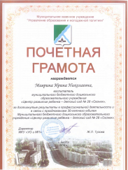
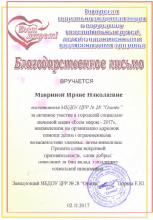
Мои достижения на региональном и муниципальном уровне

